Slide 1
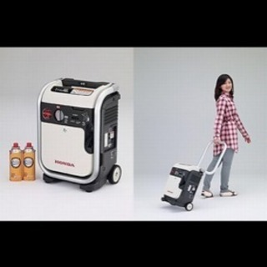

在宅患者への非常用簡易自家発電等の整備について
資料3-2
■病院及び診療所向け：在宅人工呼吸器使用者非常用電源整備事業【R6年度予算要求額：1,696千円（新規）】
≪事業内容≫人工呼吸器使用者に対して訪問診療を実施している医療機関において、
災害時等に備えてかかりつけ患者に貸し出せる非常用簡易自家発電装置の購入費を補助
≪補助率≫国1/2、医療機関1/2（医療施設等設備整備費補助金）
■在宅医療において積極的役割を担う医療機関向け：在宅医療サービス基盤整備推進事業
【R6年度予算要求額：124,656千円（新規）】
≪事業内容≫在宅医療において積極的役割を担う医療機関において、災害時等に自院のかかりつけ患者以外にも
貸し出せる非常用簡易自家発電装置等の購入費（1機関あたり３台まで）を補助
≪補助率≫10/10（地域医療介護総合確保基金）
■訪問看護ステーション向け：在宅患者災害時支援体制整備事業 【R6年度予算要求額：6,809千円（拡充）】
≪事業内容≫訪問看護ステーションにおいて、災害時等に在宅人工呼吸器装着患者に貸し出せる非常用簡易自家
発電装置等の購入費や機器のメンテナンス費等を補助（現状 88台→104台に拡充）
・設置ステーション 現状 44か所→50か所（大阪市4か所・泉南2か所追加）
※設置ステーションにおける機器定期点検費や使用方法の研修費等も新たに支援
・北河内ブロック内既存設置ステーション4か所×1台=4台追加
≪補助率≫10/10（地域医療介護総合確保基金）

